Slide 1
Distribusi Peluang Kontinu
Pertemuan – 12
[ BAGIAN 2 ]

Slide 2

Using Z in Finding X Given Area - Example
Layton Tire and Rubber Company ingin menetapkan sebuah jaminan jarak minimal untuk ban baru MX100-nya. Sebuah pengujian menunjukkan bahwa jarak tempuh rata-ratanya adalah 67.900 mil, dengan standar deviasi 2.050 mil, dan distribusinya mengikuti distribusi probabilitas normal. Layton ingin menetapkan jaminan jarak minimal sedemikian hingga tidak lebih dari 4 persen bannya harus diganti. Berapa jarak minimal mil yang harus dijamin oleh Layton ?

Slide 3
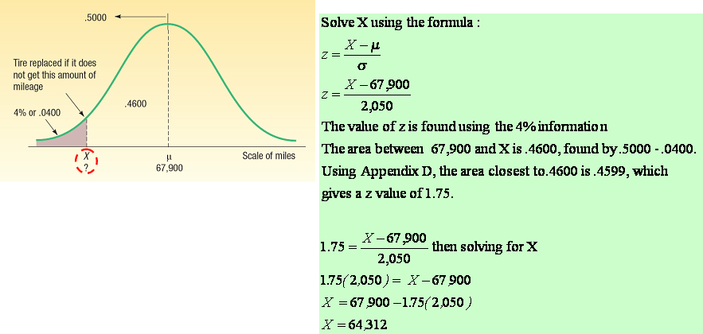
Using Z in Finding X Given Area - Example

Slide 4
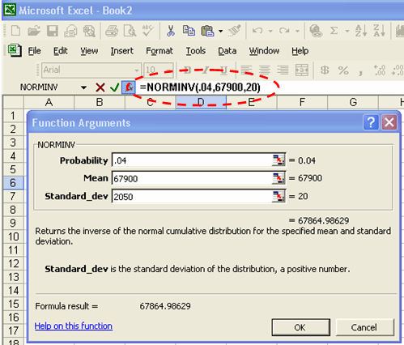
Using Z in Finding X Given Area - Excel

Slide 5
Aproksimasi Normal terhadap Binomial
Distribusi normal (distribusi kontinu) menjadi pengganti distribusi binomial (distribusi diskrit) untuk nilai n yang besar.
Distribusi probabilitas normal merupakan aproksimasi yang baik untuk distribusi binomial ketika nπ dan n(1-π ) sama-sama bernilai lebih dari 5.

Slide 6
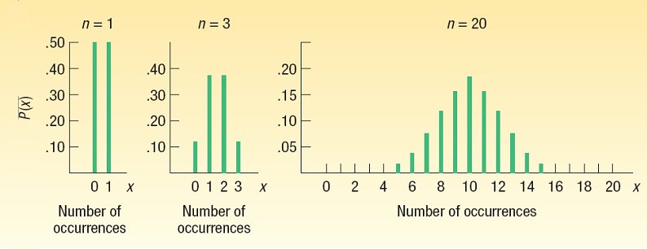
Aproksimasi Normal terhadap Binomial
Menggunakan distribusi normal (sebuah distribusi kontinu) sebagai pengganti distribusi binomial (sebuah distribusi diskrit) untuk nilai n yang besar masuk akal karena ketika n bertambah, distribusi binomial akan semakin mendekati distribusi normal.

Slide 7
Faktor Koreksi Kontinuitas
Nilai 0,5 dikurangkan atau ditambahkan, bergantung pada kasusnya, pada suatu nilai tertentu ketika probabilitas diskrit (binomial) diaproksimasi oleh distribusi probabilitas kontinu (normal).

Slide 8
Cara Menerapkan Faktor Koreksi
Hanya ada empat kasus yang dapat terjadi, yaitu :
    1. Untuk probabilitas terjadinya nilai X atau lebih, gunakan luas di atas (X – 0,5).
    2. Untuk probabilitas terjadinya nilai lebih dari X, gunakan luas di atas (X + 0,5).
    3. Untuk probabilitas terjadinya nilai X atau kurang, gunakan luas di bawah (X - 0,5).
    4. Untuk probabilitas terjadinya nilai kurang dari X, gunakan luas di bawah (X + 0,5).

Slide 9
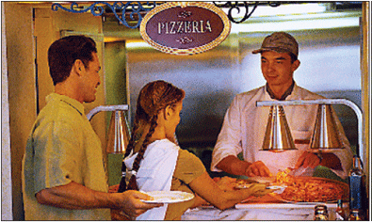
Contoh Aproksimasi Normal terhadap Binomial
Misalkan pihak manajemen restoran Santoni Pizza menemukan bahwa 70 persen konsumen barunya datang kembali untuk menikmati hidangan. Dalam satu minggu terdapat 80 konsumen baru yang makan di restoran Santoni, berapa probabilitas bahwa 60 atau lebih akan kembali untuk menikmati hidangan di Santoni?

Slide 10
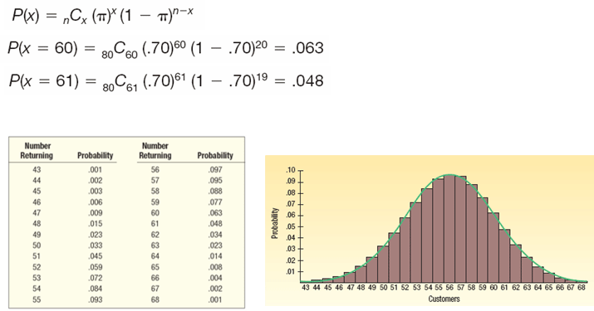
Contoh Aproksimasi Normal terhadap Binomial
P(X ≥ 60) = 0.063+0.048+ … + 0.001) = 0.197

Slide 11
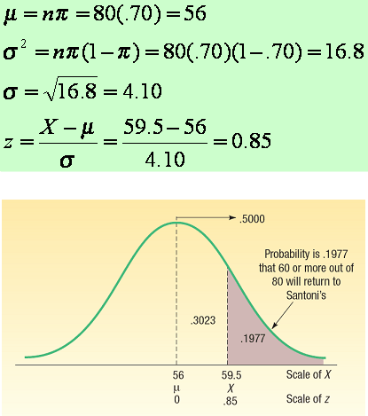
Contoh Aproksimasi Normal terhadap Binomial
Langkah 1. Cari rata-rata dan variansi dari distribusi binomial dan cari nilai z yang sesuai untuk X = 59.5 (X-0,5 sebagai faktor koreksi.
Langkah 2. Tentukan area dari 59,5 ke kanan.

Slide 12
Referensi
Aczel, Amir D., and Jayavel Sounderpandian (2006), Complete Business Statistics, 6th edition, McGraw Hill.
Levine, David M. (2008), Statistics for Managers : using Microsoft Excel, 5th Edition, Pearson Education.
Lind, Douglas A. (2008), Statistical Techniques in Business & Economics, 13th Edition, McGraw Hill.
Lind, Douglas A. (2007), Teknik-teknik Statistika dalam Bisnis dan Ekonomi Menggunakan Data Global, jilid 1, Edisi 13, Erlangga.
Lind, Douglas A. (2008), Teknik-teknik Statistika dalam Bisnis dan Ekonomi Menggunakan Data Global, jilid 2, Edisi 13, Erlangga.
Wahab, Moataza Mahmoud Abdel, Sampling Techniques & Sample Size, Presentation Material of Biostatistic, High Institute of Public Health, University of Alexandria.

Slide 13
Akhir materi
Pertemuan – 12

